Slide 1

Il sito web istituzionale del Comune di Pavia

Slide 2
Pubblica Amministrazione
Certezza e standardizzazione dei processi interni
Semplificazione e digitalizzazione dei servizi
Trasparenza
Riduzione dei costi
L’introduzione delle tecniche digitali per la PA ma deve corrispondere ad una vera rivoluzione nelle procedure interne, nella formulazione dei servizi ai cittadini e nella disponibilità dei dati che devono essere OPEN by default vale a dire sempre accessibili in formato standard e senza che ne venga effettuata una richiesta
1
2
3
4
Notes:
non significa introdurre funzioni di supporto alla normale azione amministrativa,

Slide 3
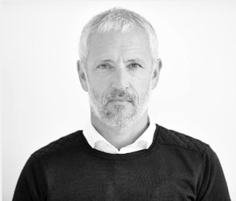


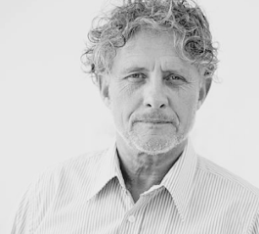


Riprogettare il sito web dell'Amministrazione comunale di Pavia mettendo al centro l'utente/cittadino
La sfida

Slide 4



Per raggiungere un buon risultato ci vuole la giusta metodologia:
User Centered Design
RICERCA
IDEAZIONE
VALUTAZIONE
Notes:
Lo User Experience Design è focalizzato nel trovare il punto di incontro tra:
Bisogni, desideri e aspettative degli utenti
Obiettivi di business del progetto
Vincoli tecnici
Ricerca: Raccolta di informazioni sugli obiettivi di business, del progetto, sugli utenti, le funzionalità del progetto
Ideazione: Design del nuovo progetto: architettura delle informazioni, interfaccia utente, interazioni
Valutazione: Prototipo navigabile e test con gli utenti

Slide 5
3 Workshop.
10 Interviste.
1 Questionario.
416 risposte.
1 Prototipo di 19 pagine.
7 Test di usabilità.
Azioni

Slide 6
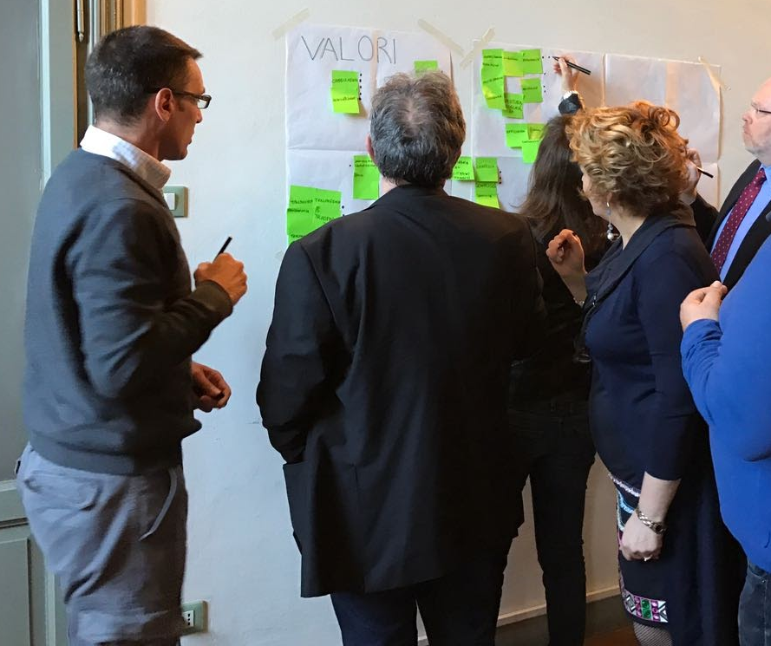
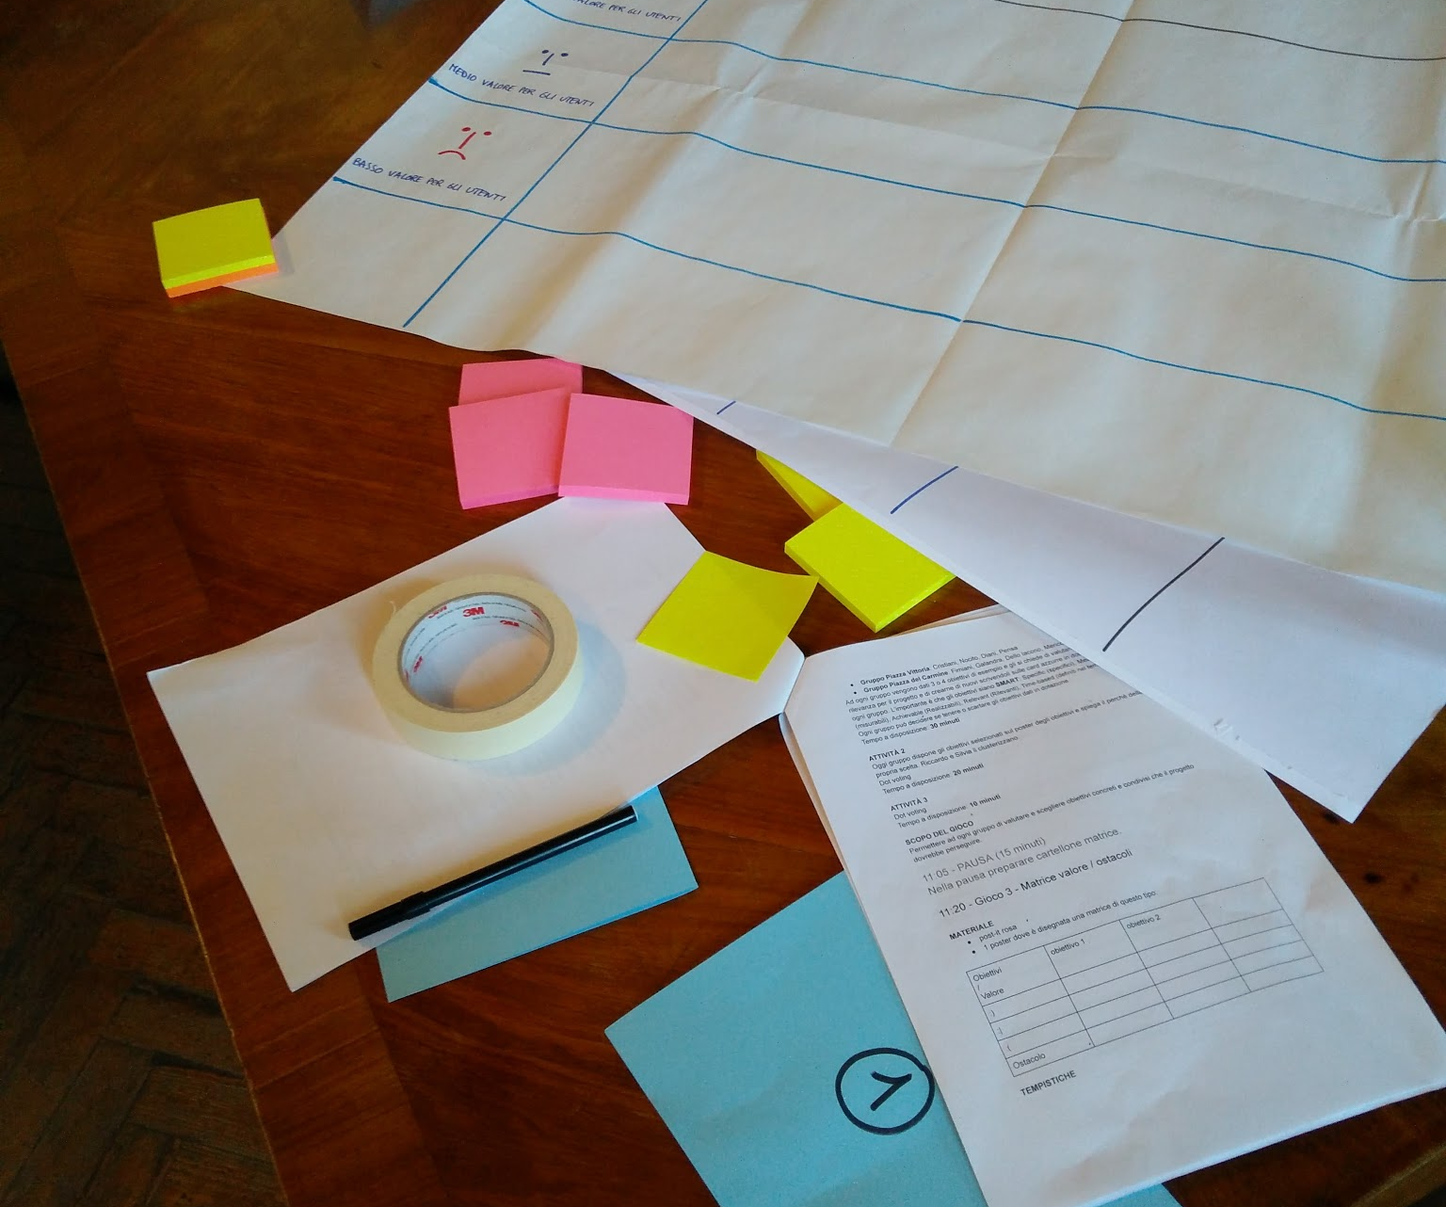
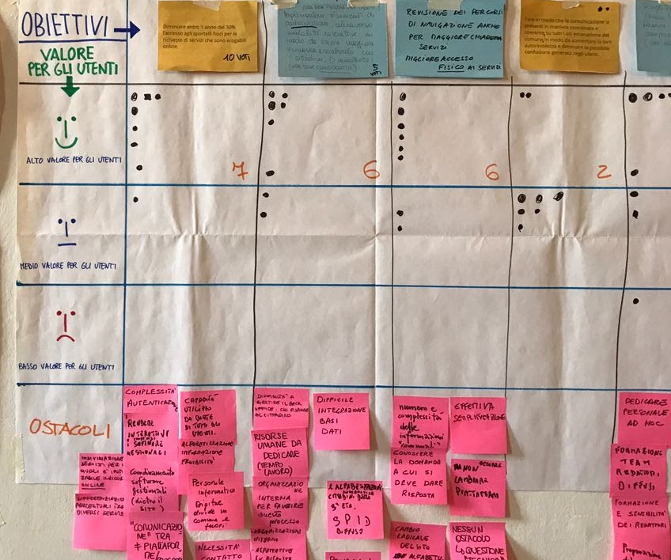
Un workshop strategico per condividere obiettivi e valori
RICERCA
Notes:
Abbiamo fatto un workshop con il gruppo di lavoro del Comune per definire insieme i valori dell’Amministrazione e gli obiettivi del redesign.
Valori:
Partecipazione, Inclusione, condivisione, responsabilità, apertura, accoglienza (10 voti)
Chiarezza, semplicità, accessibilità delle informazioni (9 voti)
Cambiamento, innovazione (6 voti)
Trasparenza, integrità (5 voti)
Proattività, vicinanza, prossimità attenzione alle esigenze dei cittadini (5 voti)
Servizio pubblico, bene comune (4 voti)
Obiettivi:
Servizi online
Maggiore interattività
Trovabilità delle informazioni
Comprensione delle informazioni
Architettura delle informazioni

Slide 7
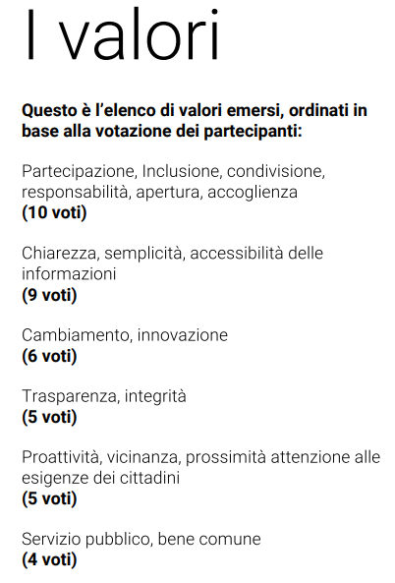
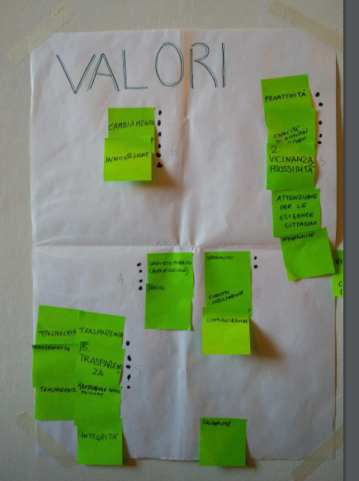

Slide 8
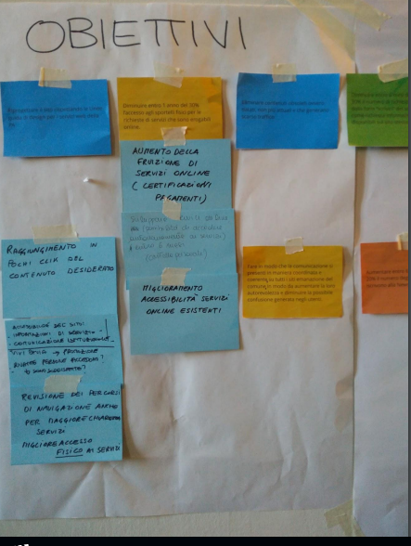
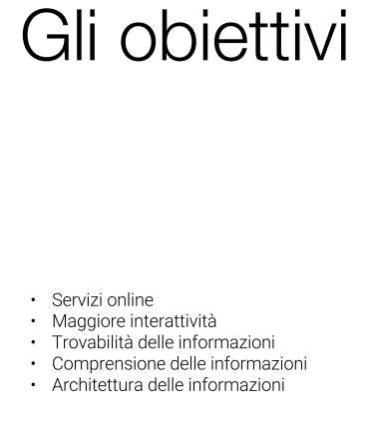

Slide 9
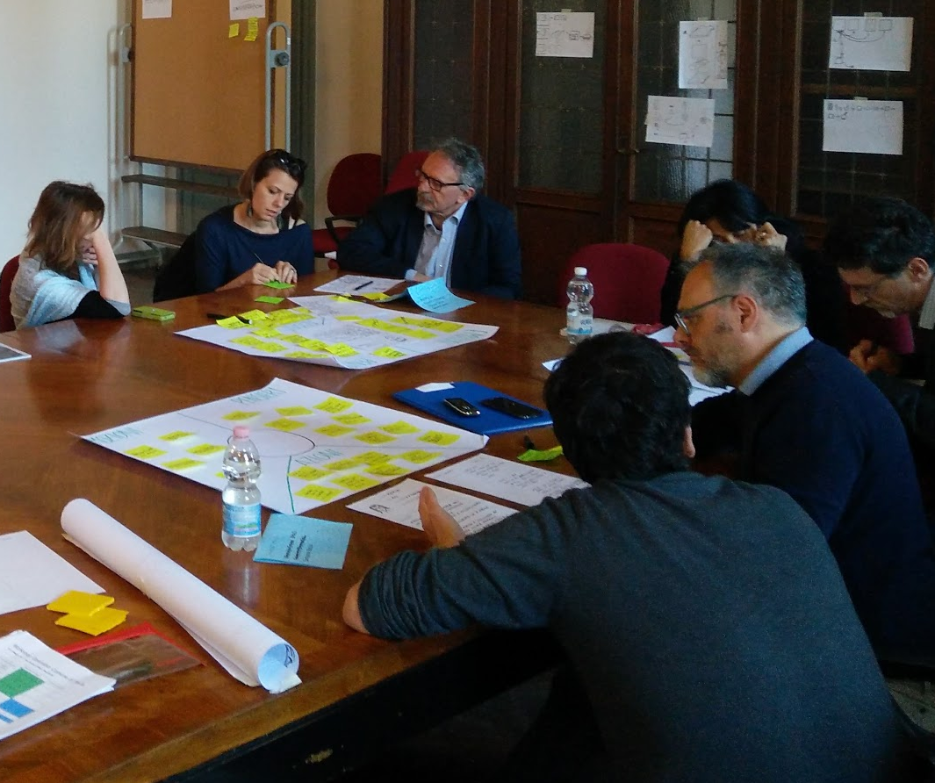
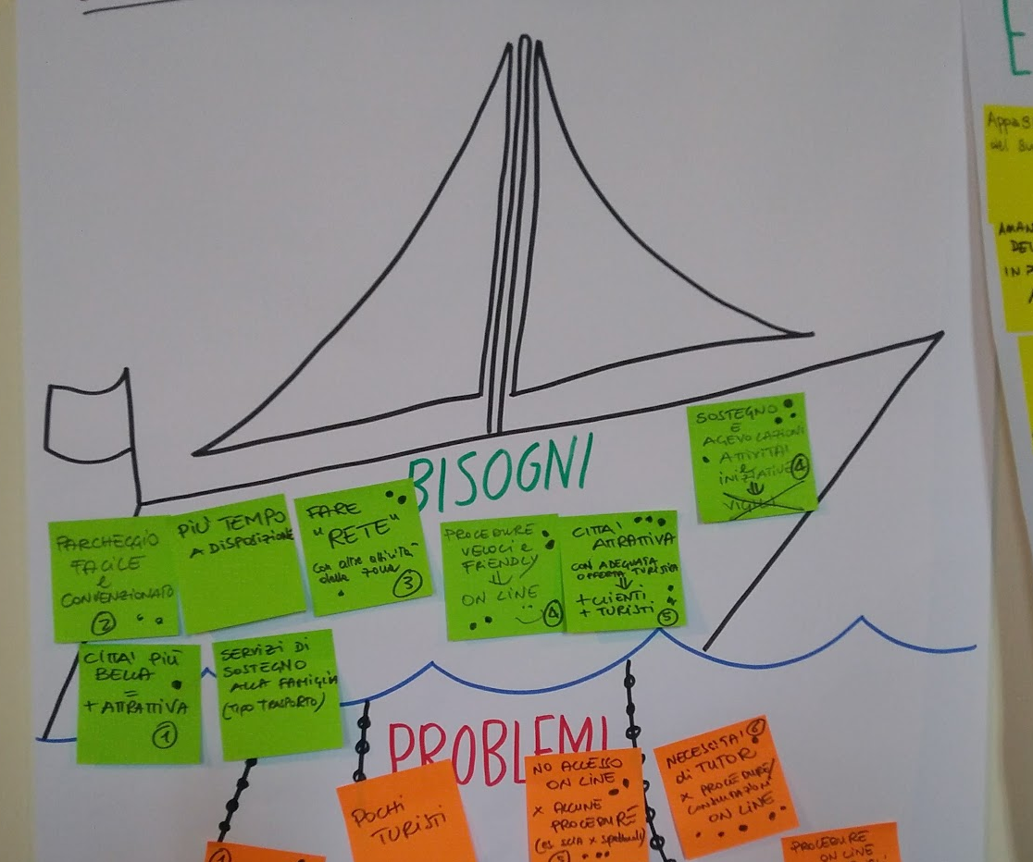
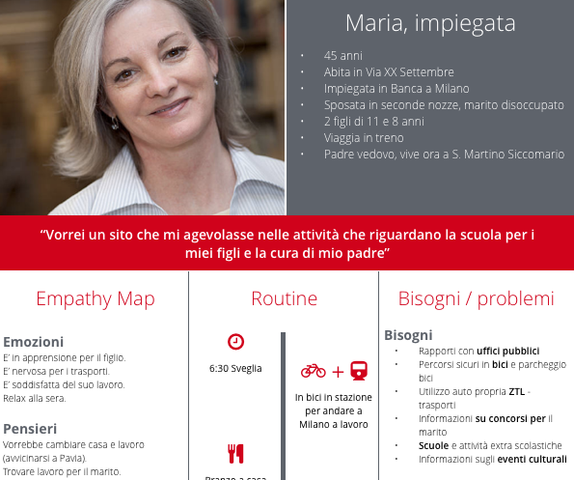
Un workshop operativo per individuare
personas e bisogni
RICERCA
Notes:
Con un gruppo di dipendenti dell’Amministrazione comunale abbiamo lavorato alla definizione delle proto-personas, ai loro bisogni e alle soluzioni
Abbiamo diviso i partecipanti in 4 gruppi e assegnato ad ogni gruppo una categoria di utilizzatori su cui costruire la proto-personas:
Cittadini
Professionisti
Genitore
Attività commerciale
Le proto-personas sono profili fittizi creati per rappresentare i bisogni, le aspirazioni e i comportamenti di un particolare segmento di utenti reali.
Per ogni proto-personas i gruppi hanno definito:
Scheda con profilo e descrizione della proto-personas
Empathy map: una mappa per capire emozioni, pensieri ed azioni del nostro utente
Storyboard con la descrizione di una giornata tipo dell’utente
Mappa con bisogni e problemi

Slide 10

10 interviste per ascoltare
La voce degli utenti
RICERCA
“Il Comune è organizzato per assessorati e presuppone che tutti sappiano già
che quella competenza è di quell’assessorato.
Ma il cittadino ha una domanda”
Notes:
Con esponenti di realtà associative del territorio Pavese e professionisti portatori di bisogni collettivi rispetto all’amministrazione comunale e come cittadini utilizzatori del sito web
Le domande rivolte agli intervistati avevano 4 obiettivi principali:
Conoscere l'utente: sapere chi è, cosa fa e raccogliere dati per costruire le personas
Indagare che tipo di esperienza l’utente aveva avuto con il sito attuale
Raccogliere spunti per possibili miglioramenti
Verificare se e come i temi dell'associazione vengano rappresentati nella comunicazione digitale del Comune
Esperienza: Faticosa.
La maggior parte degli intervistati usa il sito per lavoro alla ricerca di informazioni, documenti, bandi, norme, moduli e spesso la ricerca si fa complicata principalmente a causa dello schema organizzativo che fa riferimento all’organigramma del comune piuttosto che ai bisogni degli utenti.
Il problema più comune è quello della ricerca di contatti, operazione che dovrebbe essere tutto sommato semplice e per la quale invece quasi tutti gli intervistati hanno avuto delle difficoltà
Chi arriva all’informazione deve poi affrontare un’altra serie di ostacoli: verificare che i dati siano aggiornati, capire il linguaggio con cui sono scritti, dover scaricare un pdf invece di leggere le informazioni direttamente online

Slide 11
Un questionario per raccogliere
L’opinione dei cittadini
RICERCA
Cultura e tempo libero
Bandi e concorsi
Uffici comunali
Istruzione
Tasse
Notes:
Indirizzata a tutti i cittadini di Pavia attraverso cui abbiamo raccolto informazioni rispetto all’attuale sito, modalità di utilizzo, richieste, problemi etc.
La survey è rimasta online dal 9 al 28 Maggio e ha raccolto 416 risposte dai cittadini pavesi.
La fascia d’età 31-60 anni è stata quella che più ha partecipato alla survey con una prevalenza di donne (55%), una percentuale di laurea magistrale del 41,8% e di post-laurea del 18,3%.
In generale è stato manifestato un utilizzo saltuario del sito web, una generale soddisfazione riguardo al sito attuale ma poca soddisfazione sulla possibilità di raggiungere le informazioni in pochi click, sulla semplicità di navigazione e sull’organizzazione dei contenuti.
Da domande più specifiche come ad esempio “Per quale motivo utilizzi il sito principalmente” sono emerse indicazioni sulle tematiche di maggiore interesse: cultura e tempo libero, uffici comunali, bandi

Slide 12
La forza dei numeri dall’analisi dei
Dati di traffico
RICERCA
Mobilità
Servizi
Lavori pubblici e urbanistica
Tasse
Istruzione
Notes:
Dall’analisi dei dati di navigazione (google analytics) 31 marzo 2016 – 31 marzo 2017
le prime 100 pagine più visualizzate sul sito del Comune per aree tematiche, risultano essere quelle della mobilità, dei servizi, lavori pubblici e urbanistica, tasse e scuola e istruzione.

Slide 13
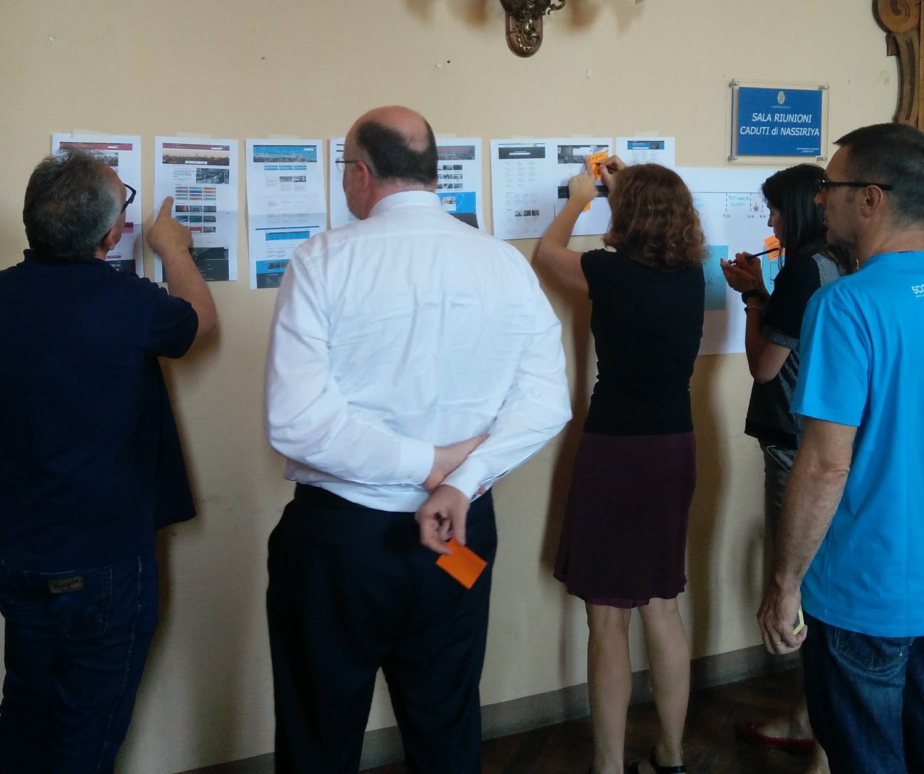
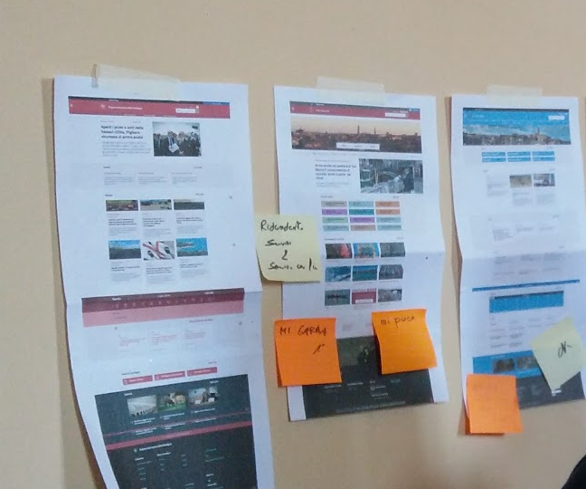

Le raccomandazioni di Design Italia per
Linee guida della PA
IDEAZIONE
Notes:
Nel 2015 AgID (Agenzia per l’Italia Digitale) ha presentato le Linee Guida di design per i siti web della pubblica amministrazione. Il sito raccoglie principi e strumenti fondamentali per la creazione di siti web che possano supportare il percorso di digitalizzazione della PA. L'obiettivo è quello di migliorare l’esperienza degli utenti e favorire la diffusione di un’identità visiva coerente per tutta la Pubblica Amministrazione.
Siamo partiti dall’architettura informativa suggerita da Design Italia per adattarla alla tipologia dei contenuti disponibili sul sito del Comune e alle esigenze raccolte in fase di ricerca.
Abbiamo quindi provato a fare dei primi test dell’albero di navigazione su carta in modo da verificare da subito quanto le nostre decisioni fossero efficaci.
Successivamente in un workshop di co-design con il team di lavoro abbiamo fatto un ulteriore test su l'alberatura e abbiamo condiviso il benchmark sui siti di alcuni Comuni per vedere come altre realtà hanno interpretato le Linee Guida di Design Italia e raccogliere opinioni e preferenze sulle scelte grafiche e di progettazione.
Per avere un punto di vista diverso abbiamo lanciato lo sguardo anche oltre i confini nazionali per farci ispirare da casi di eccellenza internazionali.
Nel dettaglio abbiamo analizzato insieme i siti di:
Regione Sardegna http://alpha.regione.sardegna.it/
Comune di Matera http://www.comune.matera.it/
Comune di Venezia http://www.comune.venezia.it/
Comune di Biella http://www.comune.biella.it/web/
Parigi città http://www.paris.fr/
Liverpool città http://liverpool.gov.uk/
Governo UK https://www.gov.uk/
Governo Argentina https://www.argentina.gob.ar/

Slide 14
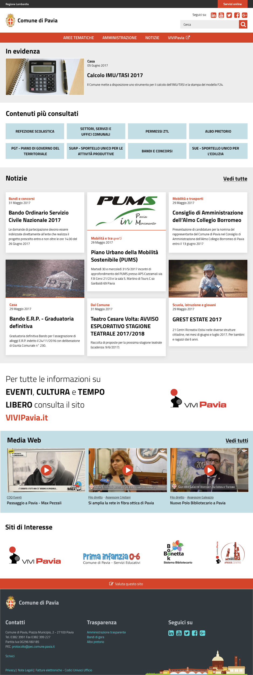
Dalle evidenze della ricerca al
Design del prototipo
IDEAZIONE

Slide 15
Un test di usabilità per
Verificare l’efficacia
100%
Task conclusi con successo.
30’- 1min
Tempo impiegato per task
VALIDAZIONE
“Sarei felice se la mia Pubblica Amministrazione si dotasse di questo sito”
Notes:
Dopo aver completato la progettazione del prototipo navigabile abbiamo svolto un test di usabilità con un campione di 7 utenti per verificarne l’efficacia.
Gli obiettivi del test erano:
Valutare la soddisfazione e l’utilità percepite del restyling del sito nel suo complesso
Valutare l’usabilità della nuova architettura informativa e la comprensibilità delle etichette
Valutare la capacità di portare a termine i task con successo
Ad ogni utente è stato chiesto di guardare la homepage e di condividere le prime impressioni.
Successivamente è stato chiesto di svolgere alcune attività parlando ad alta voce per esprimere dubbi e incertezze.
Infine, in una breve fase di debriefing, sono state chieste considerazioni finali sull’esperienza e chiariti eventuali dubbi.
Le prime impressioni sono state positive, il sito più essenziale rispetto all’attuale ha trasmesso un'idea di semplicità e chiarezza.
Sono piaciuti molto i contenuti più consultati e la grafica delle notizie, mentre la video gallery è sembrata quasi abbozzata.
Abbiamo chiesto quindi agli utenti di portare a compimento 7 attività:
Cerca informazioni per pagare la mensa scolastica per tuo figlio
Vuoi sapere quanto devi pagare per la TARI (tassa sui rifiuti) per la tua casa di proprietà
Vuoi sapere se c’è qualche concerto o mostra di tuo interesse in città nel weekend
Hai bisogno dello Stato di famiglia, cerchi il numero di telefono dell’ufficio che se ne occupa per chiedere informazioni
Ti sei trasferito in centro e hai bisogno del modulo per l’accesso alla ZTL per i non residenti
Devi rifare la carta d’identità
Pensa all’ultima volta che hai consultato il sito del Comune, di cosa avevi bisogno? Prova a cercarlo in questo sito
I task sono stati portati a termine nel complesso molto velocemente, nessuna attività ha portato ad errori critici o bloccanti, tutti gli utenti sono riusciti a trovare le informazioni di cui avevano bisogno anche se con percorsi diversi da quelli che avevamo inizialmente previsto.
La maggior parte degli utenti ha apprezzato tantissimo la fascia dei contenuti più consultati quindi ha cercato di utilizzarla anche quando non c’era una voce esplicita, ad esempio per cercare informazioni sulla TARI 3 utenti sono passati dai contenuti più consultati poi Settori, servizi, uffici e poi Ufficio Tributi invece che cercare tra le aree tematiche. Questa modalità di navigazione si è ripetuta più volte anche per altri task.
Una volta arrivati al contenuto alcuni dubbi su cosa fare permanevano a causa di etichette poco chiare. (ad es. Permesso ZTL per domiciliati o non residenti?)
Il task 7 che era quello più imprevedibile, ci ha permesso di testare l’architettura informativa anche in scenari che non avevamo programmato e anche in questo caso gli utenti sono riusciti a concludere le attività con successo, i temi cercati sono stati:
Il PGT
Albo pretorio
Controllare numero di telefono ufficio tecnico
Menu bimbi
Cambio residenza
Ufficio traffico
Percorso delle mura di 6 km che è stato inaugurato a settembre
Rifare il permesso per il parcheggio
Debriefing
Dopo aver concluso le attività abbiamo chiesto di nuovo un parere sul sito e sull’esperienza appena conclusa, e gli utenti ci hanno confermato le impressioni iniziali dichiarando che il sito risulta più chiaro e comprensibile rispetto all’attuale, che l’esperienza appena conclusa è risultata positiva e che le etichette sono tutto sommato comprensibili.

Slide 16
ll progetto ha gettato le fondamenta per un
nuovo sito
1
2
Progettato mettendo al centro il cittadino
Rinnovato nel suo aspetto seguendo le linee guida del design PA
Rinnovato nei contenuti (più semplicità e chiarezza)
3

Slide 17
... per portare a termine questo lavoro è necessario un forte impegno della
Redazione interna
1
Revisione/scrittura del singolo contenuto
(titoli, struttura, linguaggio)
2
Matrice servizi / uffici
3
Governance
4
Monitoraggio esperienza d’uso
Notes:
1 - La progettazione si è posta l’obiettivo di permettere all’utente di trovare facilmente l’informazione di cui ha bisogno, questo aspetto interessa anche la scrittura del singolo contenuto: è inutile far arrivare velocemente l’utente al servizio di cui ha bisogno se poi le informazioni che vengono veicolate sono frammentarie, prolisse o scritte in un linguaggio ostico.
2 -
Servizio del comune | E' possibile farlo online? | Esiste modulistica da scaricare? | Quale ufficio eroga questo servizio? | A che area / aree tematiche appartiene?
3- Per fare in modo che lo sforzo compiuto in questa prima fase di progettazione non si perda una volta andato online il sito ma prosegua nel tempo continuando a dare i suoi frutti è necessario costituire una redazione editoriale che si occupi di:
Coordinare il lavoro di pubblicazione sul sito
Verificare che le i contenuti pubblicati rispettino le linee guida decisi
Verificare che le informazioni siano sempre aggiornate
Monitorare gli accessi al sito e i feedback degli utenti
Evitare che il numero degli elementi in homepage (1 news in evidenza, 8 contenuti più consultati, 6 news, 3 video) aumenti incontrollatamente fino a ricadere nelle condizioni di affollamento attuale.
4 - Consigliamo, dopo la messa on line del nuovo sito, di effettuare un’attività di monitoraggio del reale utilizzo del sito da parte degli utenti. Questa attività ha come obiettivo la verifica sul campo delle decisioni prese in sede di progettazione e l’eventuale adozione di modifiche correttive.
Tra le attività di UX Monitoring:
Analisi dei dati di navigazione
Analisi delle modalità di navigazione attraverso report che visualizzino le mappe di calore del sito (indicano visivamente le aree più cliccate da parte dell’utente)
Interviste campione a cittadini
User test su particolari pagine/sezione individuate
Survey online

Slide 18
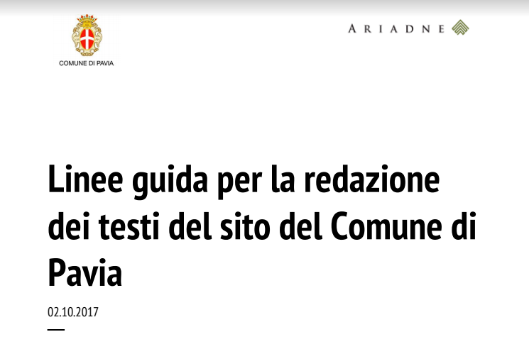
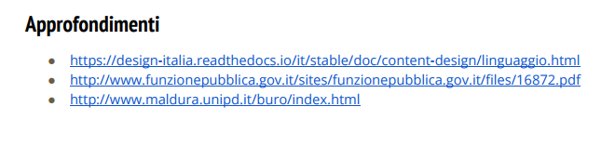
Redazione testi

Slide 19
1
Certificati on-line
Prenotazione appuntamenti
Iscrizioni scuola
Pagamenti e consultazioni
Presentazione istanze (SUE – SUAP)
Rendicontazione
Portale unico per tutti i servizi online
Realizzazione di sportelli digitali multifunzione
2
3
4
5
6

Slide 20
Ringraziamenti
Luca Galandra e Mariano Nocito – coordinamento
Società Ariadne
Tutti i dipendenti del Comune del Pavia
Tutti i cittadini pavesi che hanno collaborato

